Slide 1
Вычисление кратчайшего пути параллельным вариантом алгоритма А* (А-star)
Параллельные вычисления
Домашнее задание
Егорова А.Д. кемурджиан а.л. Курганов н.с.
Иу8-114

Slide 2
Содержание
Введение
Постановка задачи
Ключевые свойства A*
Параллельные алгоритмы A*
Двунаправленные алгоритмы поиска A*
Генерация карты алгоритмом Крускала
Решение А*
Визуализация

Slide 3
введение
A* (A-star) – это эвристический алгоритм поиска, используемый в различных областях, таких как робототехника, цифровые игры, выравнивание ДНК и другие
Может быть вычислительно дорогостоящим в зависимости от характеристик пространства состояний и используемых эвристик
В данной работе оптимизированный параллельный алгоритм A* основан на реализации алгоритма PNBA* (Parallel New Bidirectional A*), сочетает в себе преимущества двунаправленного поиска и параллельного выполнения при разработке эффективного алгоритма поиска на основе A*
Основная проблема – как разрешить большие периоды распределенных вычислений без синхронизации, сохраняя при этом корректность алгоритма

Slide 4
введение
Преобразование A* в двунаправленный эвристический поиск является еще одним возможным способом повышения производительности
При двунаправленном поиске пространство состояний одновременно исследуется двумя процессами поиска: один начинается с начального узла и движется вперед , а другой – от цели и исследует состояния в обратном направлении. Решение будет найдено, когда две разведочные границы пересекутся
Доказано, что сочетание алгоритма A* с двунаправленным поиском способно значительно снизить вычислительные затраты на поиск [Whangbo 2007, Klunder and Post 2006, Pijls and Post 2009b]

Slide 5
Постановка задачи
Задача поиска обычно определяется следующими основными компонентами:
начальное состояние;
целевое состояние;
набор операторов, изменяющих/преобразующих состояния (функция-преемник);
необязательная функция затрат шага, обеспечивающая затраты на получение одного состояния из другого путем применения функции-преемника.
Начальное состояние и функция-преемник в совокупности неявно определяют пространство состояний
Экземпляр задачи - это набор операторов вместе с начальным и целевым состояниями.

Slide 6
Постановка задачи
Процесс поиска состоит из систематического применения операторов от начального состояния до достижения целевого состояния (преобразование исходное состояние в целевое состояние, используя доступные правила)
Интересна последовательность шагов, необходимых для достижения состояния цели или, как вариант, для проверки возможности или невозможности достижения состояния цели
Функция стоимости шага предоставляет метрику для оценки последовательности шагов.
Можно наложить ограничения на решение и оценить его качество (целью может быть поиск менее дорогостоящей последовательности шагов)

Slide 7

Постановка задачи
Пространство состояний целесообразно рассматривать как граф, в котором состояния являются узлами, а ребро из состояния x в состояние y указывает на то, что применение определенного оператора на x порождает y (мы говорим, что y является преемником x)
Края помечены стоимостью этой операции
Поиск оптимального решения (самого дешевого) для задачи поиска эквивалентен вычислению кратчайшего пути между начальным узлом и целевым узлом обозначается как $x_{start}$ и $x_{goal}$ соответственно

Slide 8

Ключевые свойства A*
На каждой итерации алгоритм выбирает наиболее перспективный узел в соответствии с функцией оценки $f$, которая включает в себя реальную стоимость перехода к этому узлу и оценку стоимости от этого узла до цели.
$d(x;y)$- обозначает вес/стоимость, связанный с ребром $(x;y)$
$d^{∗}(x;y)$ - стоимость кратчайшего пути от x до y (в данном случае не обязательно двух соседних узлов)
Для узла $x h(x)$ выражает эту эвристику, которая является оценкой
Функция $g(x)$(оценка $g^{∗}\left(x\right)=d^{∗}(x_{start},x)$) - это стоимость кратчайшего пути, найденного до сих пор от $x_{start}$ до $x$.
Стоимость кратчайшего пути, соединяющего $x_{start}$ с $x_{goal}$ и проходящего через $x$, представлена $f^{∗}(x) =g^{∗}(x) +h^{∗}(x).$
Функция $f(x) = g(x) + h (x)$является оценкой этой стоимости и используется A*, чтобы решить, какой узел следует расширить следующим.

Slide 9

Ключевые свойства A*
Эвристическая функция A* может иметь два важных свойства:
Функция допустима, если $h\left(x\right)≤h^{∗}(x)$ для всех узлов $x$, то есть эвристическая функция никогда не переоценивает реальную стоимость
Эвристическая функция называется последовательной или монотонной, если $h\left(x\right)≤d^{∗}(x;y) +h(y)$для любых узлов $x;y$ (или, альтернативно, $h\left(x\right)≤d (x;y) +h(y)$ для любого ребра $(x; y)$).
Каждая непротиворечивая эвристическая функция также допустима
A * является полным, то есть он всегда заканчивается решением, где бы оно ни существовало, если выполняются следующие условия:
узлы должны иметь конечное число преемников
вес, связанный с ребрами, должен быть положительным

Slide 10
Ключевые свойства A*
Для управления расширением узлов используется две структуры данных:
Открытый список содержит все узлы, находящиеся на границе поиска (кандидаты, подлежащие расширению). Открытый список помогает алгоритму при выборе наиболее перспективного узла расширяться и обычно реализуется в виде двоичной кучи.
В закрытом списке хранятся узлы, которые уже были расширены. Структура закрытого списка используется A*, чтобы избежать многократного расширения одного и того же состояния, и часто представляется в виде хэш-таблицы.

Slide 11

Ключевые свойства A*
Как работают два списка – очереди в алгоритме A* :
Перед запуском цикла расширения узла A* инициализирует $g(x_{start})$ с 0, а затем вставляет этот узел в открытый список.
Цикл выполняется, пока в этом списке есть какие-либо узлы и $x_{goal}$ еще не удален из него. На каждой итерации узел с наименьшим значением f удаляется из открытого списка для расширения.
Его преемники генерируются, а те, которые еще не были расширены (не находятся в закрытом списке), вставляются в открытый список. Возможно, что один или несколько из этих узлов уже находятся в открытом списке.
В этом случае был найден другой путь от $x_{start}$ к этому узлу.
Если новая стоимость меньше, то g-значение этого узла будет обновлено.
Развернутый узел вставляется в закрытый список.

Slide 12
Ключевые свойства A*
Два условия завершения работы в алгоритма A* :
Если больше нет узлов, которые нужно расширить (открытый список пуст), то решения нет. Алгоритм ничего не ищет и заканчивает свою работу.
Если целевое состояние выбрано для расширения из открытого списка, то решение найдено (оптимальное решение, учитывая, что эвристика допустима или непротиворечива). Обычный способ извлечения узлов, составляющих конечный путь, состоит в том, чтобы сохранить указатель от каждого узла к его родительскому узлу - узлу, который был расширен для достижения его с наименьшими затратами.
A* обычно поддерживает явное дерево поиска со всеми сгенерированными узлами, представляющее собой (надеюсь, очень небольшое) подмножество пространства поиска.

Slide 13
Ключевые свойства A*
Два условия завершения работы в алгоритма A* :
Если больше нет узлов, которые нужно расширить (открытый список пуст), то решения нет. Алгоритм ничего не ищет и заканчивает свою работу.
Если целевое состояние выбрано для расширения из открытого списка, то решение найдено (оптимальное решение, учитывая, что эвристика допустима или непротиворечива). Обычный способ извлечения узлов, составляющих конечный путь, состоит в том, чтобы сохранить указатель от каждого узла к его родительскому узлу - узлу, который был расширен для достижения его с наименьшими затратами.
A* обычно поддерживает явное дерево поиска со всеми сгенерированными узлами, представляющее собой (надеюсь, очень небольшое) подмножество пространства поиска.

Slide 14

Ключевые свойства A*
Следствия из алгоритма A* :
Принятием последовательной эвристики является то, что узел $x$ расширяется только в том случае, если уже найден самый дешевый путь от $x_{start}$ до $x$. Это гарантирует второе условие прекращения алгоритма;
Последовательность расширенных значений f монотонно не убывает.
Основным недостатком A* является то, что число развернутых узлов может быть экспоненциальным по длине оптимального пути.

Slide 15
ПАРАЛЛЕЛЬНЫЕ АЛГОРИТМЫ A*
Существует несколько параллельных эвристических алгоритмов поиска на основе A* для решения поисковых задач:
Грама и Кумар [Grama and Kumar 1993] дают обзор этих алгоритмов и представляют обсуждение проблем, связанных с распараллеливанием с возможными решениями для них. Можно классифицировать эти методы в соответствии с архитектурой памяти, которую они предполагают доступной: общая память или распределенная память, но большинство алгоритмов были разработаны для архитектуры распределенной памяти.

Slide 16
ПАРАЛЛЕЛЬНЫЕ АЛГОРИТМЫ A*
Параллельный локальный A* (PLA*) [Dutt and Mahapatra 1993]. Каждый процессор имеет свои локальные открытые и закрытые списки, и процессоры взаимодействуют, чтобы сообщить лучшее найденное решение, перераспределить работу, отправить или получить обновления стоимости и обнаружить завершение алгоритма. Новая параллельная фаза запуска и стратегия распределения предлагаются. Первый имеет более короткое время выполнения по сравнению с предыдущими работами. Последний сочетает в себе упреждающий запрос на работу, количественный и качественный баланс нагрузки с дублирующим механизмом обрезки для улучшения масштабируемости. Различные версии этого алгоритма были оценены в среде распределенной памяти для решения задачи коммивояжера, показав заметное ускорение в среде с 256 процессорами.

Slide 17
ПАРАЛЛЕЛЬНЫЕ АЛГОРИТМЫ A*
Hash Distributed A* использует вычислительные кластеры с распределенной памятью, используя хэш-функцию для распределения и планирования работы между процессорами. Этот алгоритм поддерживает разделенные открытые/закрытые списки для каждого процессора. Связь осуществляется через протокол обмена сообщениями. Каждый процессор выполняет следующие шаги, пока вычисление не завершено. Он обрабатывает полученные состояния, используя закрытый список, чтобы избежать дублирования, и открытый список для хранения узлов, которые он будет расширять. Если обрабатываемых узлов больше нет, он выбирает узел с наименьшим значением f из своего открытого списка, развертывает и асинхронно отправляет те, которые ему не принадлежат, соответствующим процессорам. Когда цель найдена, сообщение передается в эфир, и вычисление продолжается до тех пор, пока все процессоры не докажут, что улучшить качество решения невозможно. Оценка работы алгоритма на одной многоядерной машине также показала хорошие результаты.

Slide 18
ПАРАЛЛЕЛЬНЫЕ АЛГОРИТМЫ A*
Параллельный алгоритм Best-NBlock-First (PBNF) [Burns et al. 2009] является примером конкурентного алгоритма параллельного эвристического поиска в общей памяти. Идея состоит в том, чтобы создать абстрактную функцию (специфичную для каждого вида задачи), которая отображает несколько узлов исходного графа в уникальный узел абстрактного графа (обозначается как nblock). PBNF поддерживает открытый список и закрытый список для каждого nblock. Абстрактный граф используется для выбора N блоков, которые могут быть исследованы параллельно без синхронизации. Поскольку нет никаких ограничений в порядке исследования узлов, он будет продолжать поиск, пока есть узлы с f-значениями, меньшими, чем стоимость текущего решения.

Slide 19
Двунаправленные АЛГОРИТМЫ поиска A*
Двунаправленный поиск выполняет два поиска одновременно: один вперед от начального состояния, а другой назад от цели
В этих случаях количество расширений и время выполнения будут больше по сравнению с теми же значениями однонаправленных версий.
[Kaindl and Kainz 1997] представили доказательства того, что двунаправленный эвристический поиск более подходит для решения определенных задач, чем соответствующие однонаправленные варианты поиска.
Недавно были предложены двунаправленные эвристические алгоритмы поиска, которые выполняются быстрее, чем их соответствующая однонаправленная версия. Whangbo представляет эффективный модифицированный двунаправленный A* [Whangbo 2007], который улучшает предыдущие версии в двух аспектах: избегая повторяющихся поисков и используя новое условие остановки, которое сохраняет допустимость
В другой соответствующей работе [Ikeda et al. 1994] показаны способы объединения A* с двунаправленной версией алгоритма Дейкстры без потери гарантии нахождения оптимального решения

Slide 20
Реализация
Реализация разделена на следующие этапы:
Генерация карты для поиска;
Реализация обычного (последовательного) варианта алгоритма A*;
Реализация параллельного варианта алгоритма A*;
Проведение экспериментов;
Вывод результатов в виде графиков.

Slide 21
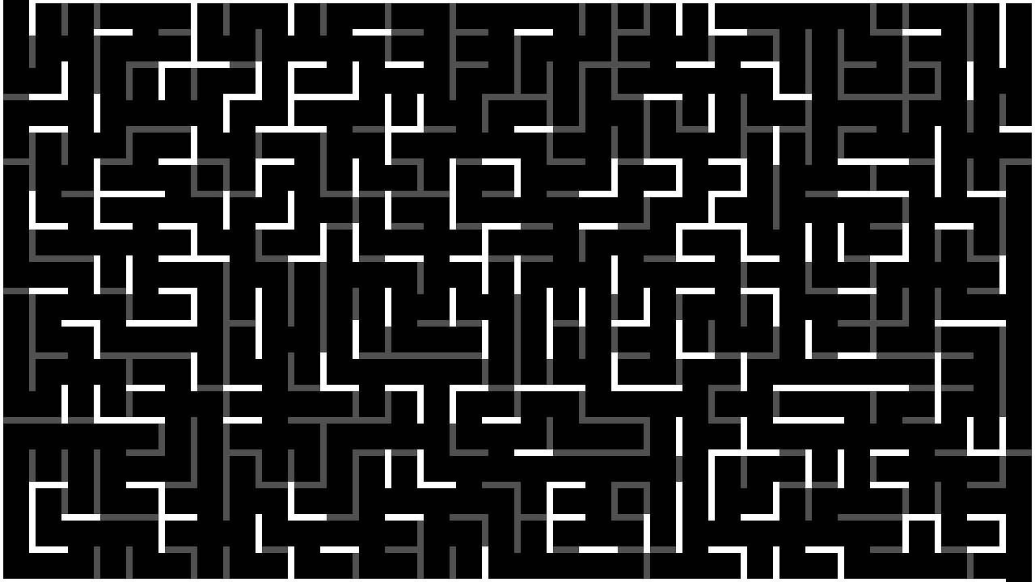
Генерация карты
Для генерации карты были рассмотрены алгоритмы генерации лабиринтов. Сюда входят такие алгоритмы как рандомизированный алгоритм Крускала, алгоритм Прима и др.
В качестве алгоритма генерации карты был выбран алгоритм Крускала, т.к. он основывается на построении минимального остовного дерева, что означает отсутствие недостижимых узлов в лабиринте.

Slide 22
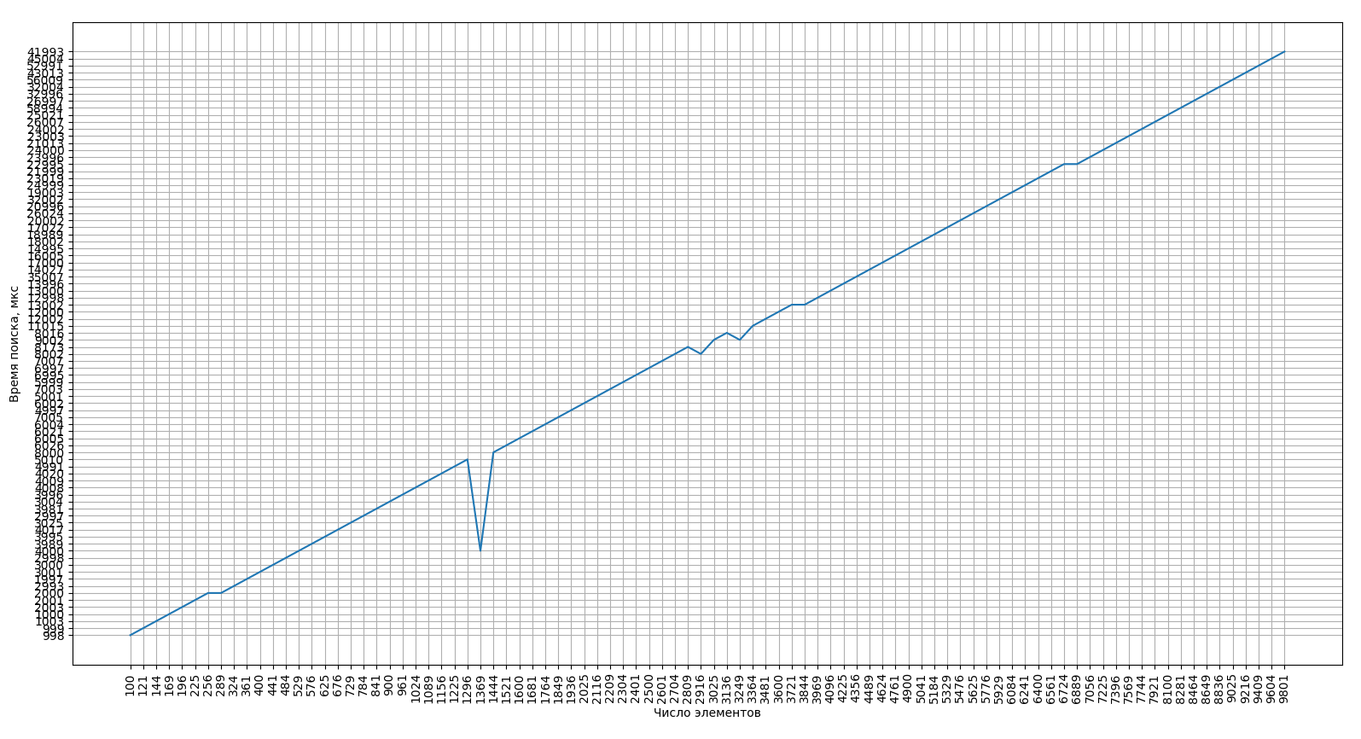
Последовательный вариант

Slide 23
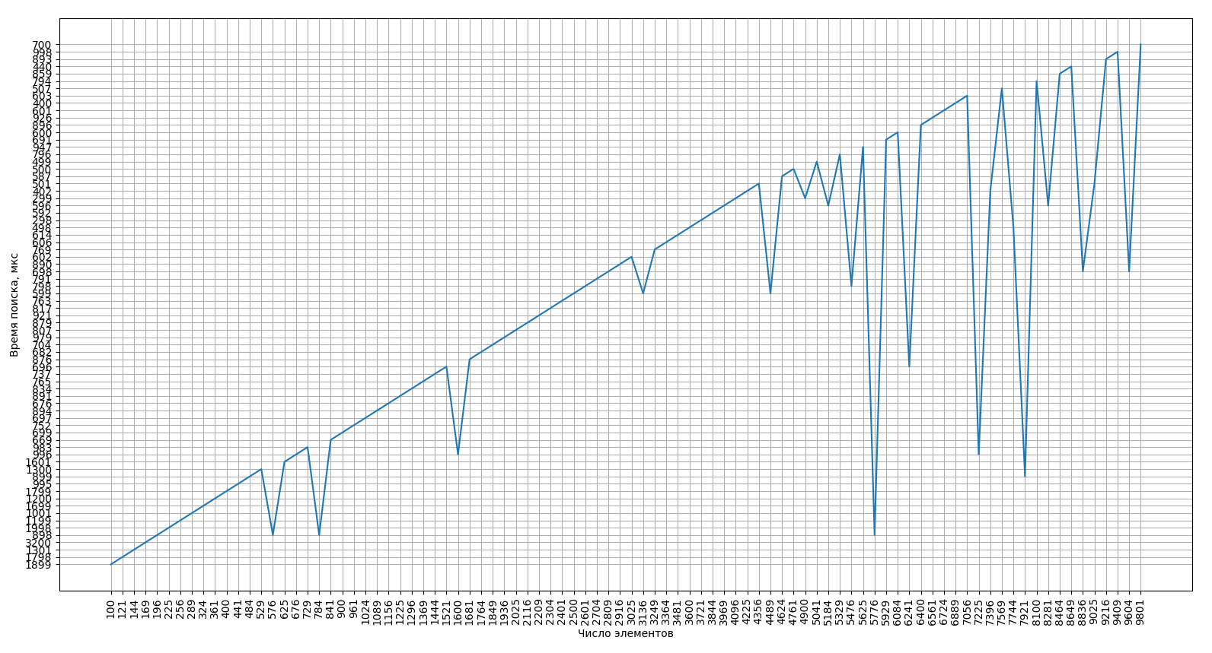
Параллельный вариант

Slide 24
Результаты
В ходе выполнения домашнего задания:
был изучен алгоритм A*;
исследованы различные параллельные варианты этого алгоритма;
реализован один из параллельных вариантов;
было проведено сравнение скорости работы последовательного и параллельного вариантов алгоритма.

Slide 25
Спасибо за внимание!

